Slide 1
FreeIPA
LDAP+Kerberos

Slide 2
Single sign-on
Очень много пользователей
Много серверов
Если все будут аутентифицироваться через центральный сервер (например, LDAP), этому серверу хорошо не будет
  Реплики центральных серверов (LM/NT4 BDC, openldap syncrepl)
  Кэширование креденшиалов на серверах (NT4) - небезопасно
  Схема (алгоритм) Нидхама-Шредера

Slide 3
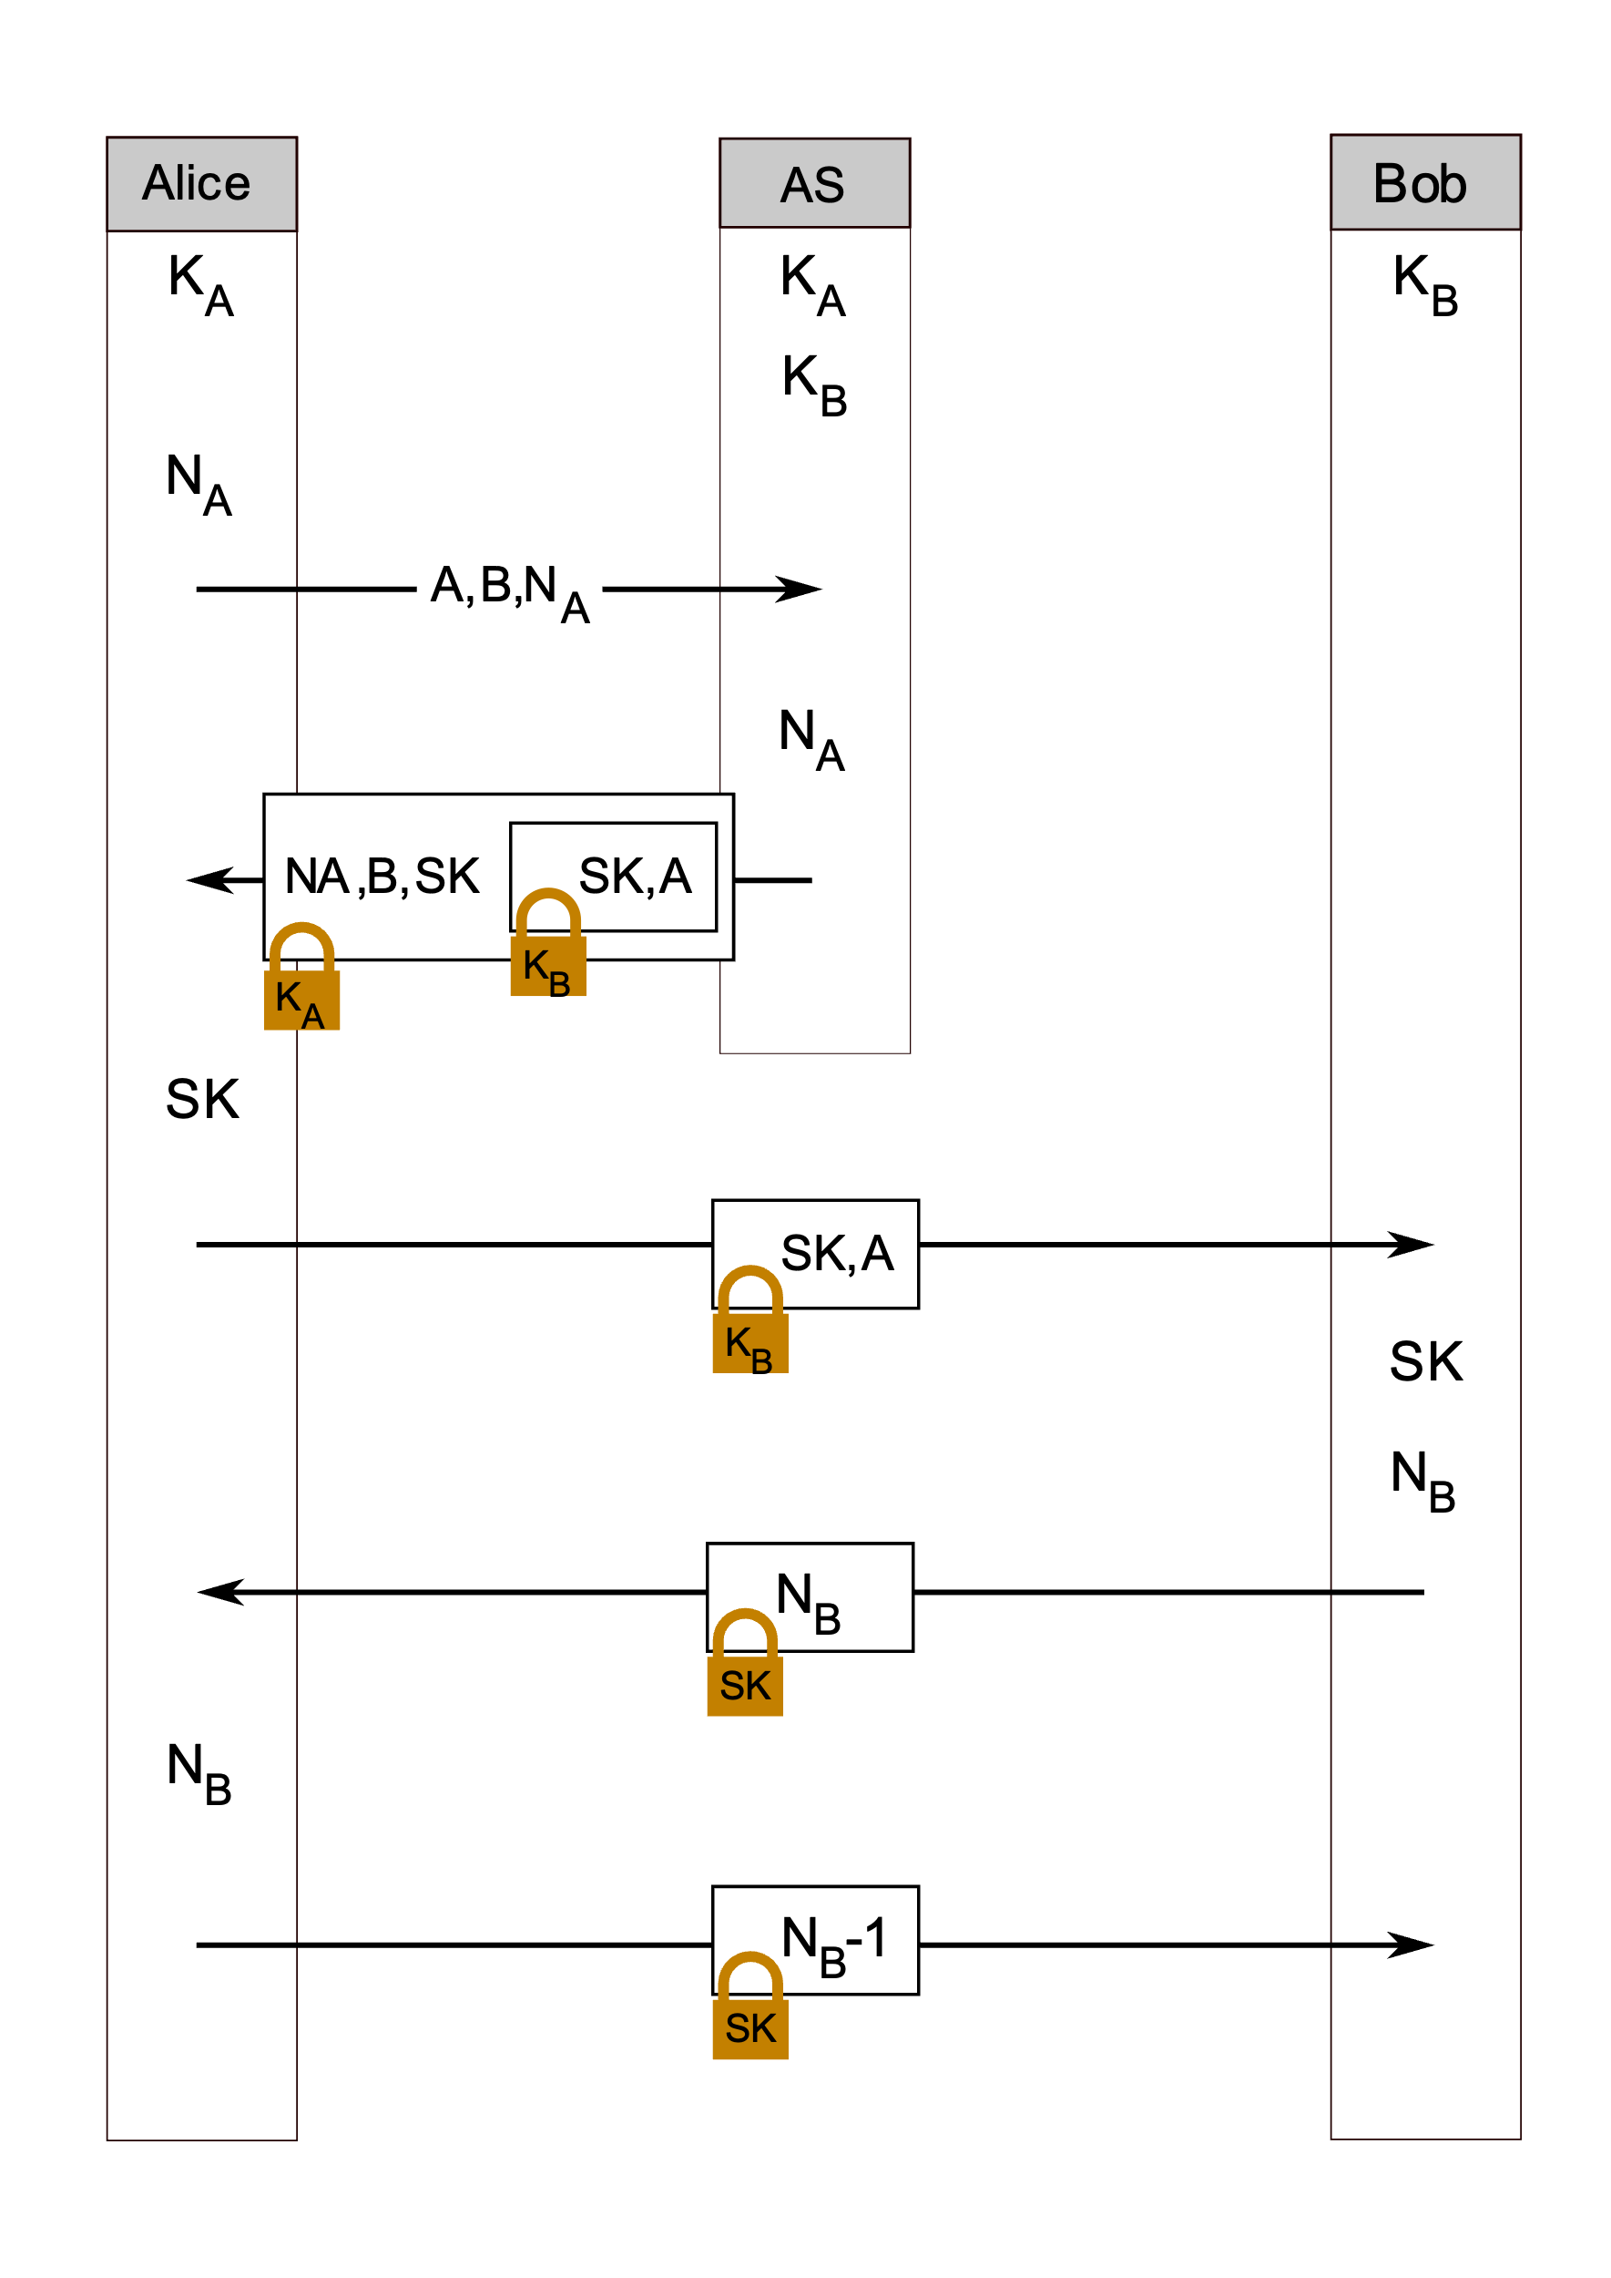
Схема Нидхама-Шредера
K_{A} и К_{B} – разделяемые секреты (обычно просто хэш пароля)
N_{X} – nonce (number used once), некая уникальная битовая строка
SK – Session Key, разделяемый между Алисой и Бобом секрет
SK,A – тикет (зашифрованный К_{B})
Схема (в т.ч. в виде варианта на публичных ключах) лежит в основе современных протоколов SSO

Slide 4

Kerberos
Такая собачка из греческой мифологии
(в русских переводах известна как Цербер)
Разработан в конце 80х в MIT в рамках проекта Athena
RFC 1510/4120
Open source
Основан на схеме Нидхама-Шредера
Лежит в основе MS Active Directory

Slide 5
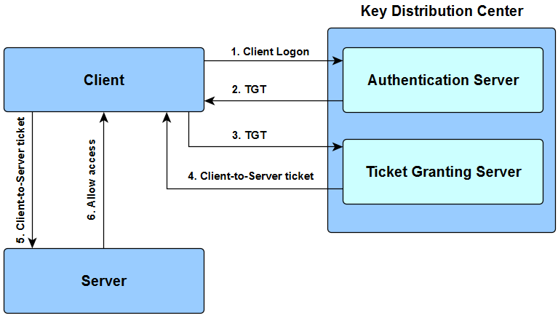
Kerberos под капотом

Slide 6
Зачем нужен отдельный AS?
Регистрация учетных записей (в том числе machine account)
Смена пароля
Преаутентификация (ticket granting ticket)
Схема Нидхама-Шредера в чистом виде этого не содержит

Slide 7
Kerberos в Linux
Наиболее известное применение – аутентифицированная NFS
Также аутентификация SMB, HTTP, ssh и др.
Обычно используется совместно с LDAP сервером
Можно развернуть самостоятельно
(есть все нужные пакеты в большинстве дистрибутивов)
Сложно настроить самостоятельно
  Нужна интеграция с DNS (как в Active Directory)
FreeIPA: интегрированный сервис, включающий
  LDAP
  DNS
  Kerberos
  веб интерфейс для управления всем этим

Slide 8
Для установки Linux в домен FreeIPA
Должна быть делегационная запись на домен в DNS
Для демонстрации проще,
чтобы линукс использовал DNS FreeIPA
В пакет клиента IPA входит утилита, которая настраивает
LDAP и Kerberos клиенты и создает учетную запись компьютера в домене

Slide 9
Что после установки
Получение TGT осуществляется утилитой kinit.
Чтобы получить тикет, не обязательно, чтобы учетная запись Linux была зарегистрирована в домене Kerberos
Но для учетных записей из домена kinit обычно происходит автоматически при входе
Тикеты сохраняются в /tmp в каталоге с правами только для этого пользователя Linux
Если /tmp на tmpfs, они потеряются при выключении/перезагрузке (вообще-то это хорошо)

Slide 10
Демонстрация/упражнение
Установка компьютера Astra Linux в домен IPA
Аутентификация на контроллере домена IPA по ssh

Slide 11
Какое все это имеет отношение к интеграции с AD?
Active Directory, в конечном итоге, тоже LDAP+Kerberos
Все схемы интеграции под капотом используют те же или перекрывающиеся наборы средств
Еще используется winbind для генерации атрибутов учетных записей Unix (uid, gid, home directory, shell)

Slide 12
Дополнительно: интеграция FreeIPA с AD
Интеграция подразумевает создание доменного траста между AD и FreeIPA
Пользователи AD смогут заходить на компьютеры домена IPA по ssh
С компьютеров домена IPA можно будет монтировать шары SMB из домена AD

